Slide 1
Project Document
IN iLiFO
Presentation
2021.07.28 NLP Chapter 3

Slide 2

05
Perplexity

Slide 3

모델 성능 비교
두 개의 모델 A,B의 성능을 비교하는 방법? → 오타 교정, 기계 번역등 평가에 투입 (외부 평가)
조금 부정확해도 테스트 데이터에 대해 빠르게 식으로 계산되는 간단한 방법→ Perplexity (내부 평가)

Slide 4
PPL
Perplexity란?
언어 모델을 평가하기 위한 내부 평가 지표 (PPL)
Perplexity 는 당혹감이란 의미
PPL은 수치가 낮을수록 언어 모델의 성능이 좋다는 것을 의미

Slide 5
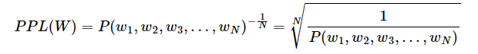
PPL
PPL
단어의 수로 정규화된 테스트 데이터에 대한 확률의 역수
PPL을 최소화한다 = 문장의 확률을 최대화한다.
PPL은 수치가 낮을수록 언어 모델의 성능이 좋다는 것을 의미
문장W의 길이 N

Slide 6
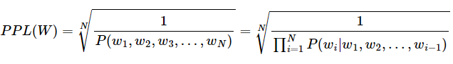
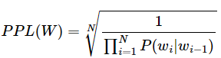
PPL
문장의 확률에 체인룰 적용시
N-gram bigram 언어모델 적용시

Slide 7
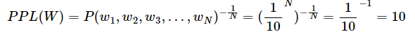
PPL
분기계수(Branching Factor)
PPL은 선택할 수 있는 가능한 경우의 수를 의미하는 분기계수
PPL은 언어 모델이 특정 시점에서 평균적으로 몇 개의 선택지를 갖고 고민하는지를 나타냄
같은 테스트 데이터에 대해 두 모델의 PPL을 계산하여 성능 평가 가능
단, PPL이 낮다고 해서 사람이 직접 느끼기에 좋은 언어 모델은 아님
두 개 이상의 언어모델 비교시 정량적으로 양이 많고, 도메인에 알맞은 테스트 데이터를 사용해야 신뢰도가 높음

Slide 8
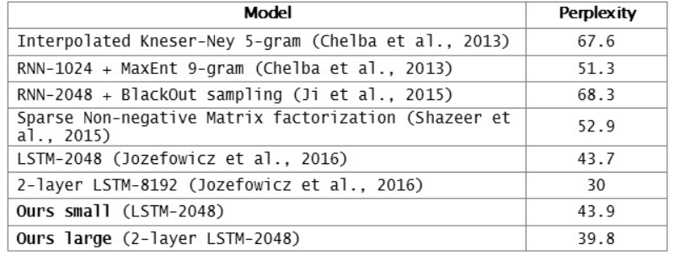
PPL
기존 언어 모델 Vs. 인공 신경망 언어 모델

Slide 9
06
조건부 확률

Slide 10
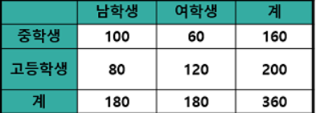
조건부 확률
언어 모델과 n-gram의 근간이 되는 조건부 확률의 이해를 위한 챕터
A = 학생이 남학생인 사건
B = 학생이 여학생인 사건
C = 학생이 중학생인 사건
D = 학생이 고등학생인 사건
학생을 뽑았을 때, 남학생일 확률 P(A) = 180/360 = 0.5
학생을 뽑았을 때, 고등학생이면서 남학생일 확률 P(A∩D) = 80/360
고등학생 중 한 명을 뽑았을 때, 남학생일 확률 P(A|D) = 80/200 = P(A∩D) / P(D) = (80/360)*(200/360) = 0.4

Slide 11
Thank you

